Slide 1
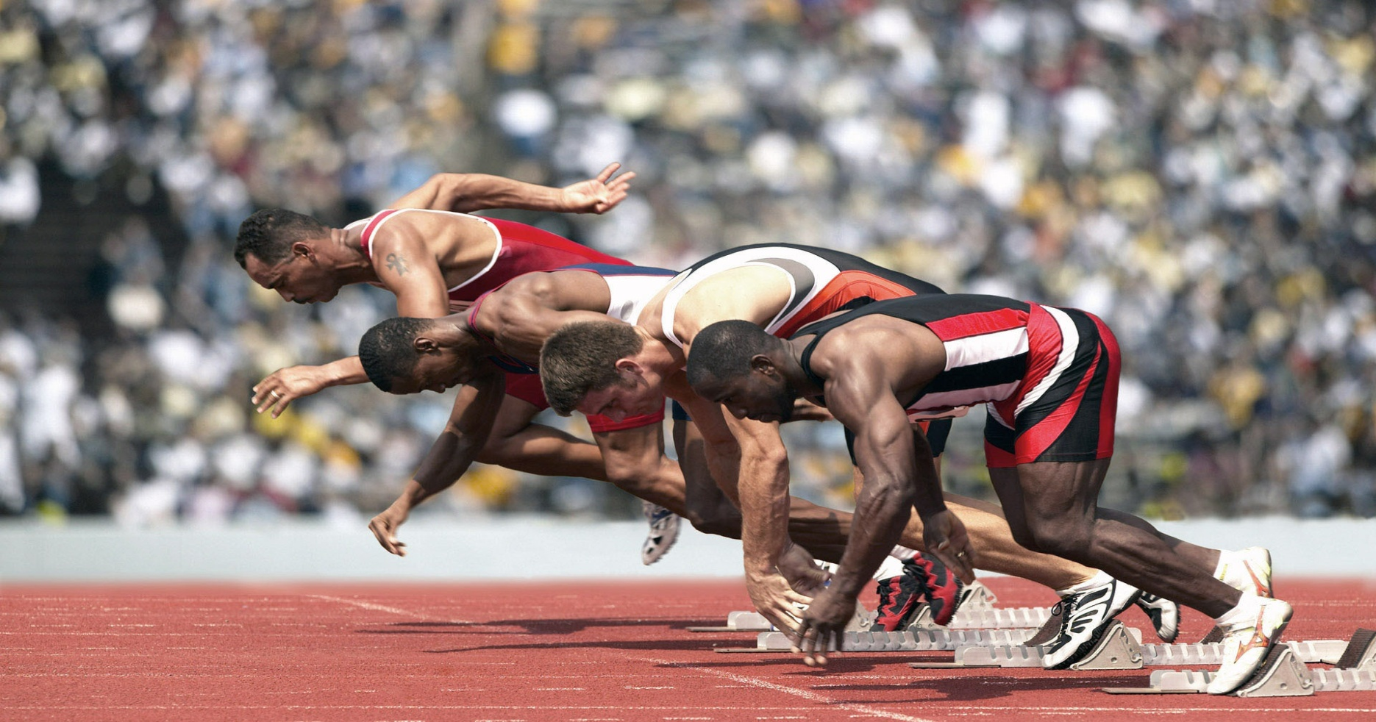
Технология планирования в спорте.

Slide 2

Общие положения технологии планирования в спорте.
Технология планирования процесса спортивной подготовки – это совокупность методологических и организационно- методических установок, определяющих на конкретный отрезок времени конкретные задачи, подбор, компоновку и порядок целесообразных средств, методов, организационных форм, материально-технического обеспечения занятий. Составление конкретной тренировочной документации.
Планирование определяет стратегию и тактику организации процесса спортивной подготовки.
Предмет планирования – содержание, формы и результаты тренировочно-соревновательного процесса.
Цели и задачи определяются на различные периоды тренировки.
Величина тренировочной нагрузки (объем, интенсивность) определяются на основе анализа динамики нагрузки за предыдущий период.
Определяются средства и методы, контрольные нормативы и другие показатели.

Slide 3

Основная задача при составлении плана тренировок.
Определить показатели моделируемого состояния спортсмена в планируемый период подготовки.
При составлении плана учитывают уровень подготовленности спортсмена, возраст, спортивная квалификация, стаж занятий избранным видом спорта, календарь спортивных соревнований, особенности вида спорта, условия проведения учебно-тренировочных занятий.

Slide 4

Формы планирования
Перспективное ( многолетнее)
Текущее ( на один год)
Оперативное ( на месяц, неделю, отдельное тренировочное занятие)

Slide 5
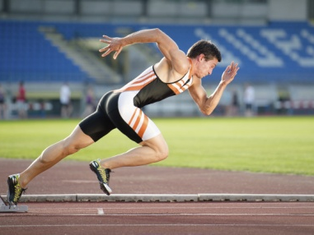
Документы перспективного планирования.
Учебный план – определяет основное направление и продолжительность учебной работы ( в зависимости от контингента). Последовательность прохождения материала, содержание разделов, объем часов, длительность каждого занятия.
Учебная программа – определяет объем знаний, умений, навыков. На основе учебного плана. Разделы программы:1) пояснительная записка; 2)изложение программного материала; 3)контрольные нормативы и учебные требования; 4) рекомендуемые учебные пособия.
Многолетний (перспективный) план подготовки спортсменов (командный и индивидуальный). Основное содержание: 1)краткая характеристика занимающихся (спортсмена, команды);2) цель многолетней подготовки, главные задачи по годам; 3) структура многолетнего цикла и сроки его макроциклов; 4) основная направленность тренировочного процесса по годам многолетнего цикла; 5) главные соревнования и основные старты индивидуального календаря, планируемые результаты в каждом году; 6) контрольные спортивно-технические показатели (нормативы) по годам; 7) общее число тренировочных дней, занятий, дней соревнований и отдыха по годам подготовки; 8) общие и специальные параметры тренировочной нагрузки; 9) система и сроки комплексного контроля, диспансеризации; 10) график учебно-тренировочных сборов и места занятий.

Slide 6
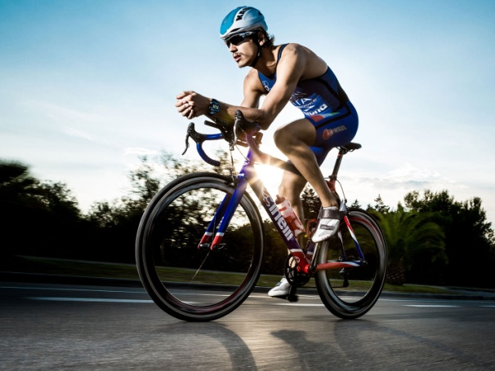
Документы текущего планирования
План-график годичного цикла спортивной тренировки – организационно-методический документ, определяет содержание работы на учебно-тренировочный год, целесообразную методическую последовательность прохождения материала по периодам и месяцам, количество часов на каждый раздел работы.
Годичный план подготовки (командный и индивидуальные). Разделы: краткая характеристика группы, основные задачи и средства тренировки, примерное распределение по отводимому времени, примерное распределение тренировочных нагрузок по объему и интенсивности, распределение соревнований, тренировочных занятий и отдыха, контрольные нормативы, спортивно-технические показатели (спортивные результаты), педагогический и врачебный контроль.

Slide 7
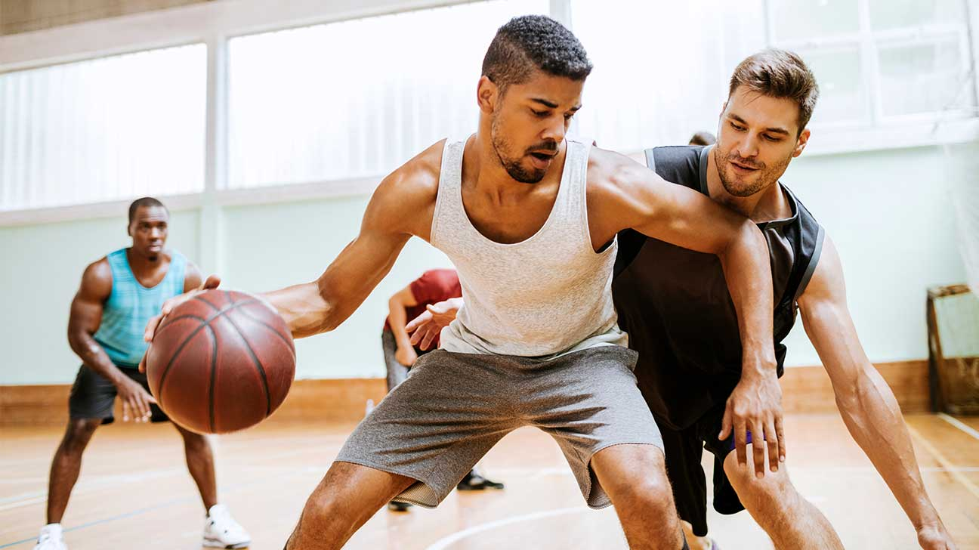
Документы оперативного планирования.
Рабочий план – конкретное содержание занятий на определенный учебно-тренировочный цикл или календарный срок. Планируется методика обучения и спортивного совершенствования в соответствии с требованиями программы, плана-графика годичного цикла спортивной тренировки. Подробно излагается теоретический и практический материал каждого тренировочного занятия.
План-конспект тренировочного занятия составляется на основе рабочего плана. В этом документе определяются задачи. Содержание и средства каждой части занятия, дозировка упражнений, организационно-методические указания.
План подготовки к отдельным соревнованиям (командный и индивидуальный ). Моделирует программу предстоящих соревнований (чередование нагрузок и отдыха).

Slide 8
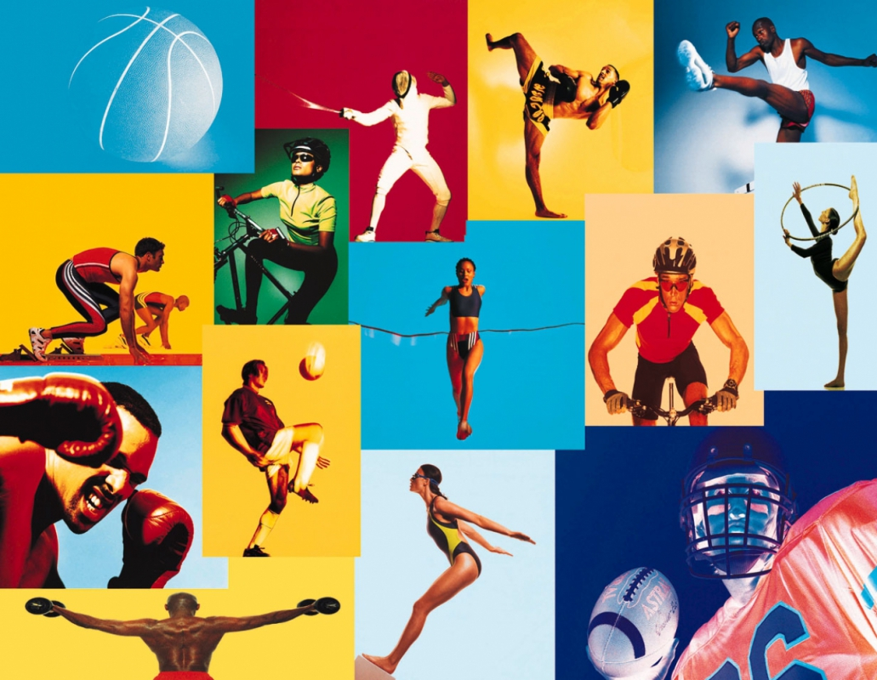
Спасибо за внимание.

